Slide 1
4.1
DÉFINITION OUTIL D’AIDE À LA DÉCISION PARTAGÉE
3
Effets de l’intervention sur les connaissances, attitudes, comportements et pratiques (KABP)
Dr Judith Mueller, Institut Pasteur et EHESP
Equipe 7 (S. Chyderiotis, D. Oudin Doglioni, J. Dussault)
J. Sicsic/UPC, J. Raude/EHESP, A.-S. Barret/SPF
• Les aides à la décision pour les patients complètent (et non remplacent) les conseils des cliniciens sur les options.
Notes:
Pourquoi ce 2ème critère de jugement (intention vac = résultat intermédiaire)
Connaissances, attitudes = important dans la perspective de promotion vaccinale
Questionnaires / méthodo
Résultats (papier BMJ Public Health) : intentions, connaissances, attitudes

Slide 2
Critère de jugement secondaire : KABP
3.
KABP
?
Normes sociales
Détérminants individuels
Offre et information
Delibération
“Cues to action”
Litératie en santé et vaccination
Connaissances re. vaccin
?
?
?
Intention vaccinale
Vaccination effectuée
Schéma complet
Attitudes re. santé et vaccination
Attitudes re. vaccin
Barrières structurelles et pratiques
Auto-efficacité
Oudin Doglioni & Mueller

Slide 3
x
3.
Collecte de données et analyses
KABP
Eligibles:
Elèves en classes de 4e et 3e (en classe)
Parents des collégiens 6e à 3e (Pronote)
Questionnaires anonymes en ligne
Questionnaire avant (T0) et après (T1) les interventions (intervalle de 5 mois)
Code anonyme identifiant pour lier les réponses T0-T1
Vaccination ou intention
Analyses limitées aux individus non vaccinés au T0
Régression linéaire pour estimer des différences de risque (P de nouvelle vaccination/nouvelle intention)
Exploration des corrélations intracluster (collège) => modèle à effets fixes
Ajustement pour « intentionalité » au T0
Interactions avec caractéristiques individuelles
KAP
Items KAP binaire (réponse « désirable » ou non)
Modèle ajusté pour réponses au T0
Tenant en compte l’effet grappe (collège)

Slide 4
x
3.
Participation des adolescents (N final = 2664)
KABP
Collèges randomisés
91 collèges
773 classes 4e/3e
environ 19,885 élèves 4e/3e randomisés
Questionnaires valides T0
58 collèges
5,574 élèves 4e/3e
Participation à l’essai
60 collèges
524 classes 4e/3e
environ 13,233 élèves 4e/3e
Questionnaires liés T0-T1
39 collèges
2,758 élèves 4e/3e
Passage des questionnaires en classes (~70%)
60 collèges
370 classes 4e/3e
environ 8,515 élèves 4e/3e ont rempli au moins un questionnaire
Inclus dans l’analyse
39 collèges
2,664 élèves 4e/3e

Slide 5
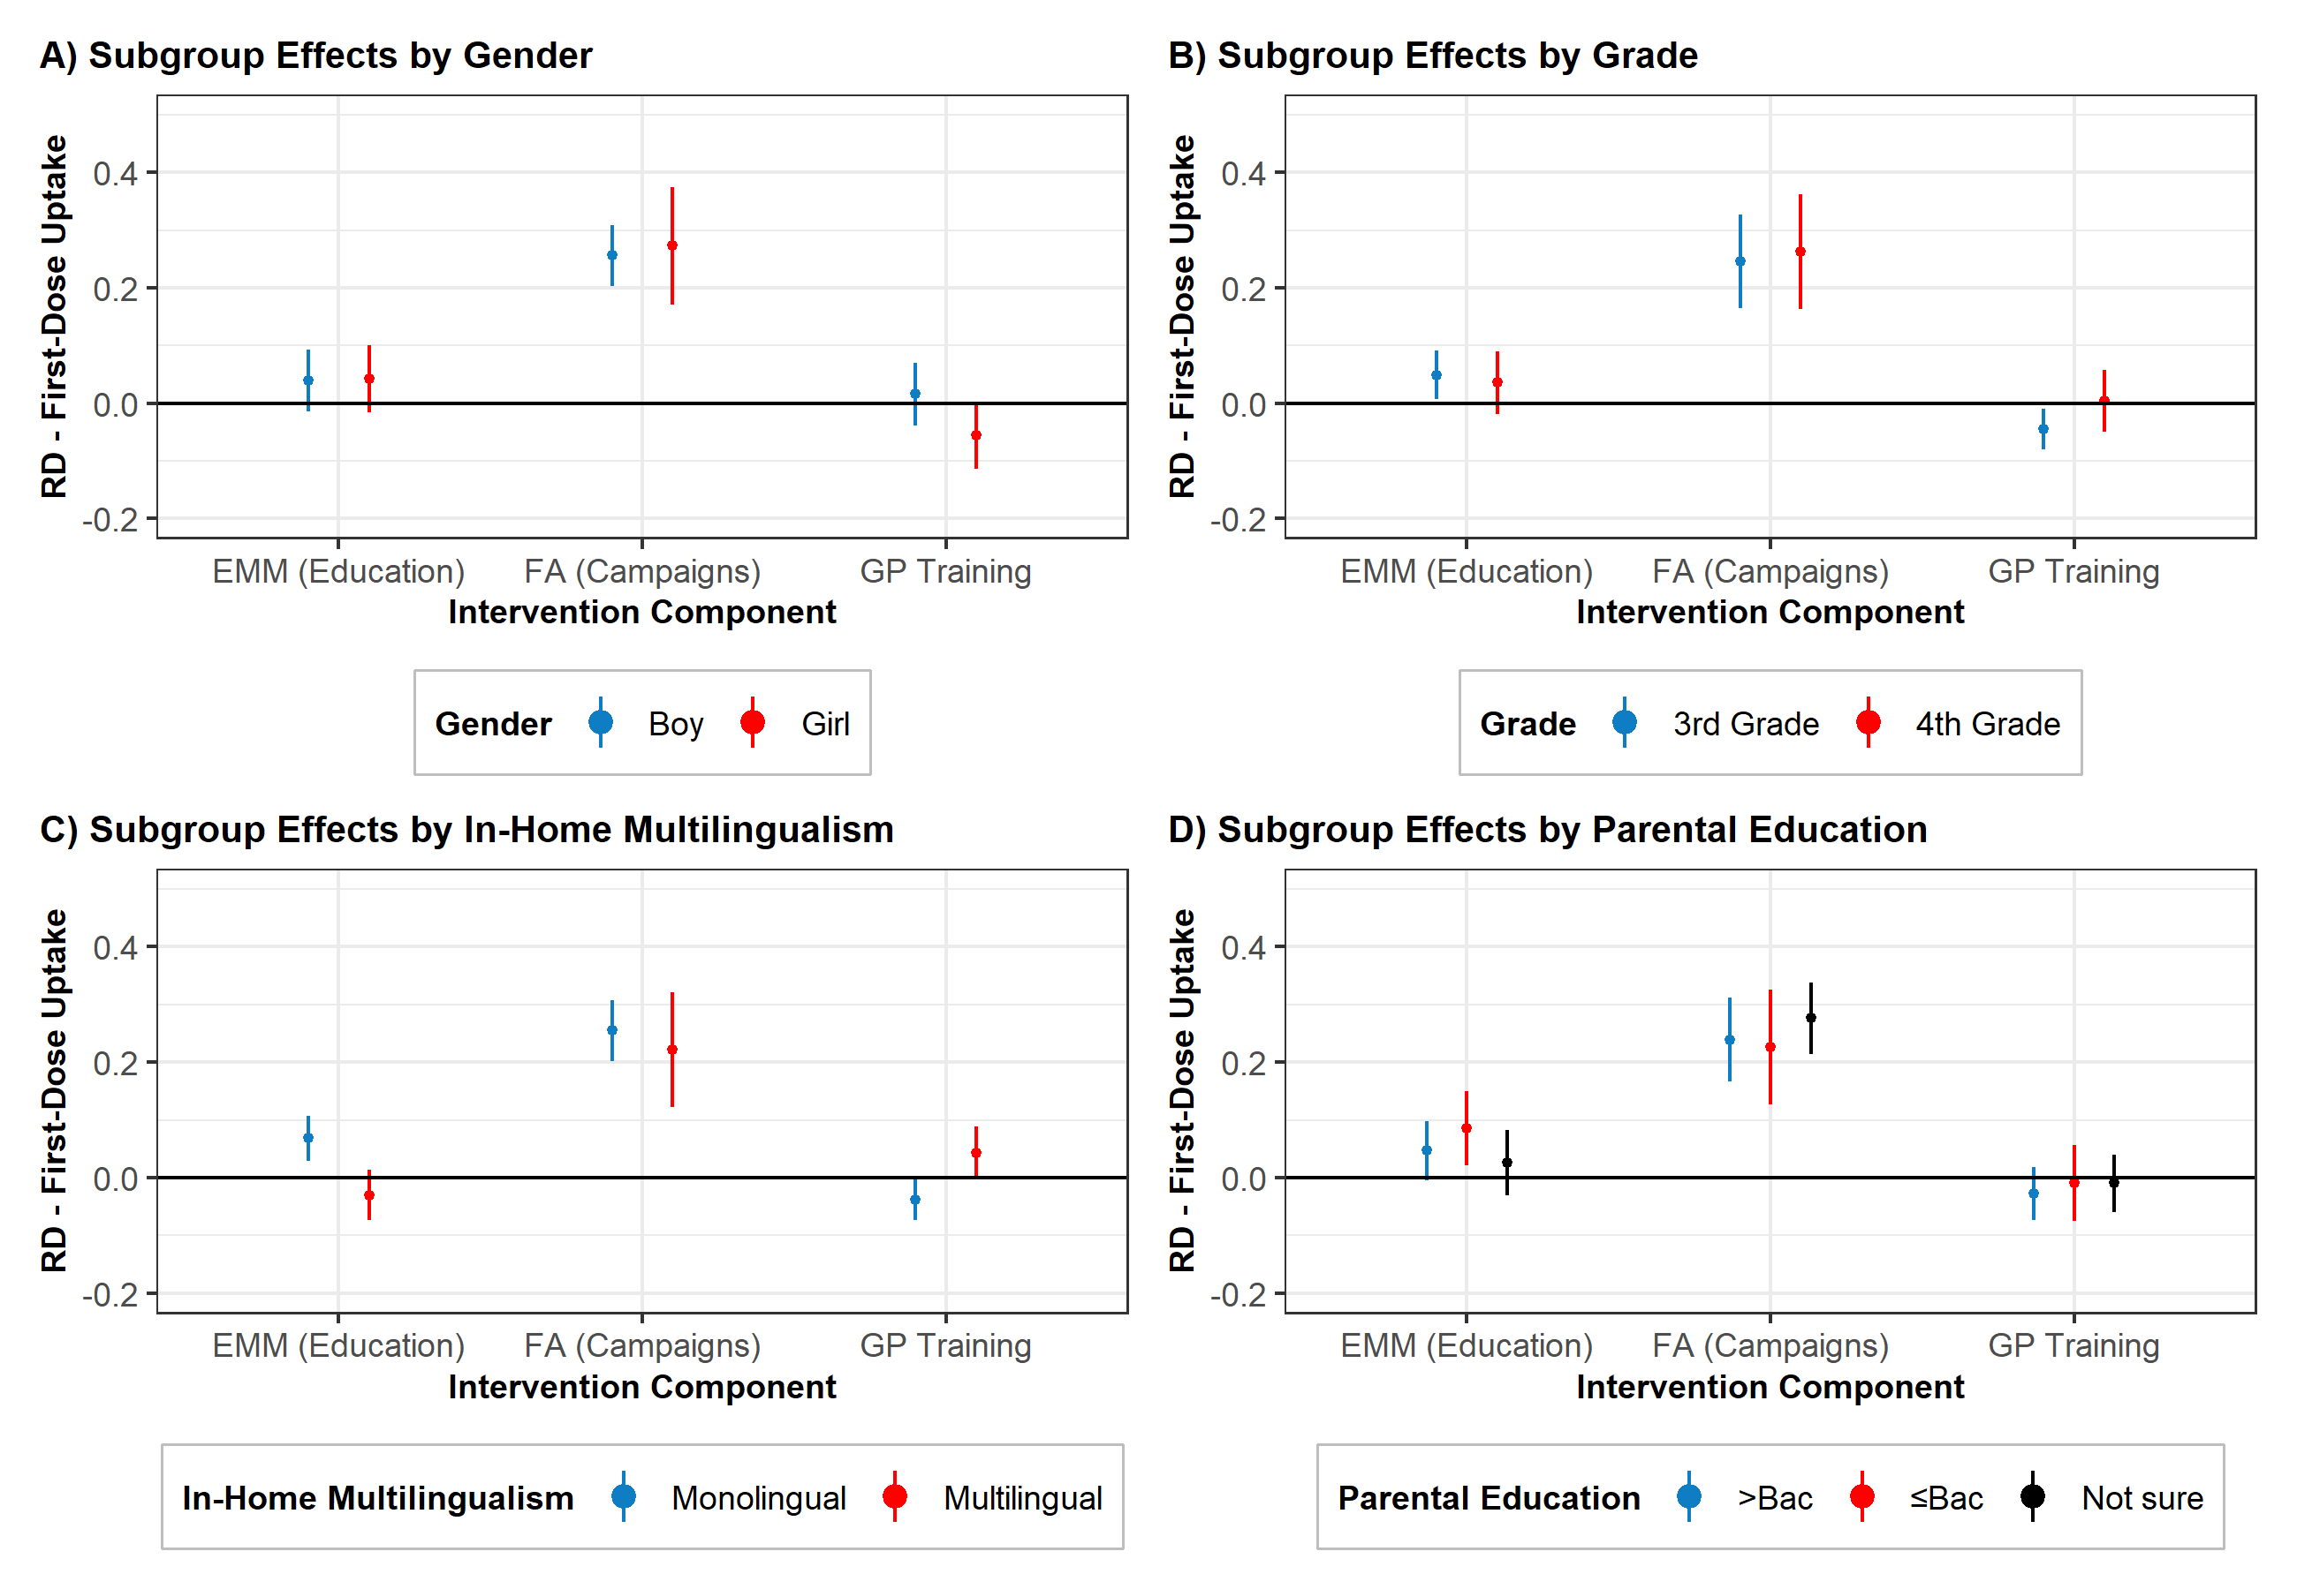
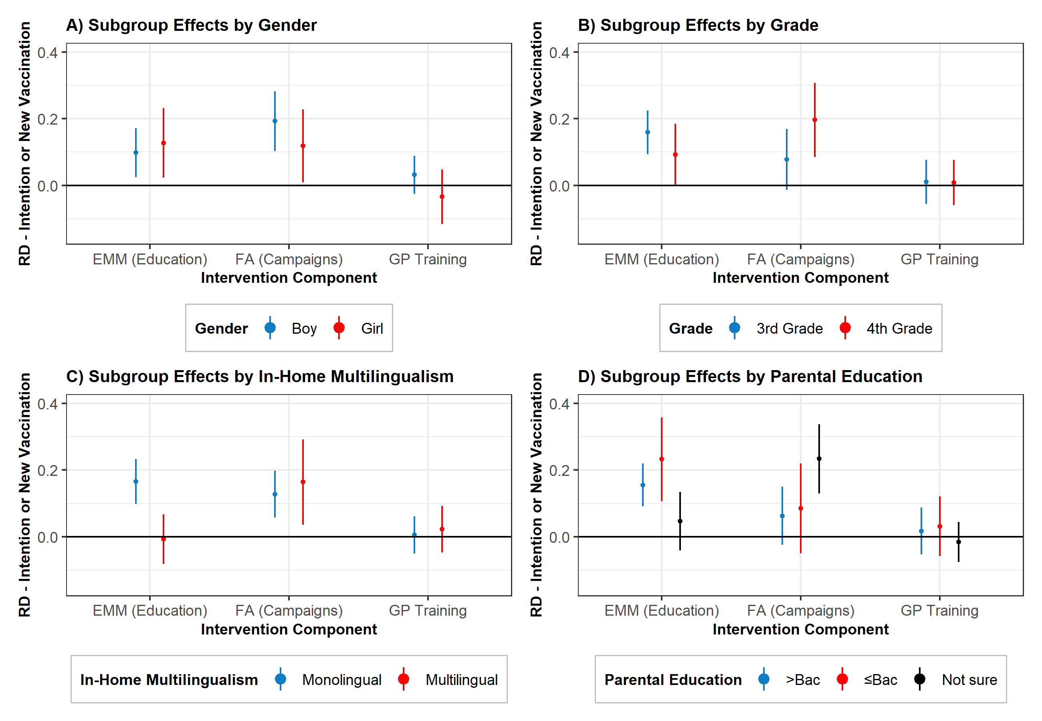
x
3.
Efficacité de l’intervention selon les questionnaires auprès des adolescents
KABP
v
Effets décomposés (variables indicateurs) : gain au cours des 5 mois de suivi
chez les personnes initialement non-vaccines (au T0)
Gain en chance de recevoir la première dose
Gain en chance de recevoir la première dose ou developer l’intention de se faire vacciner
v
v
Dussault J. et al., manuscript soumis

Slide 6
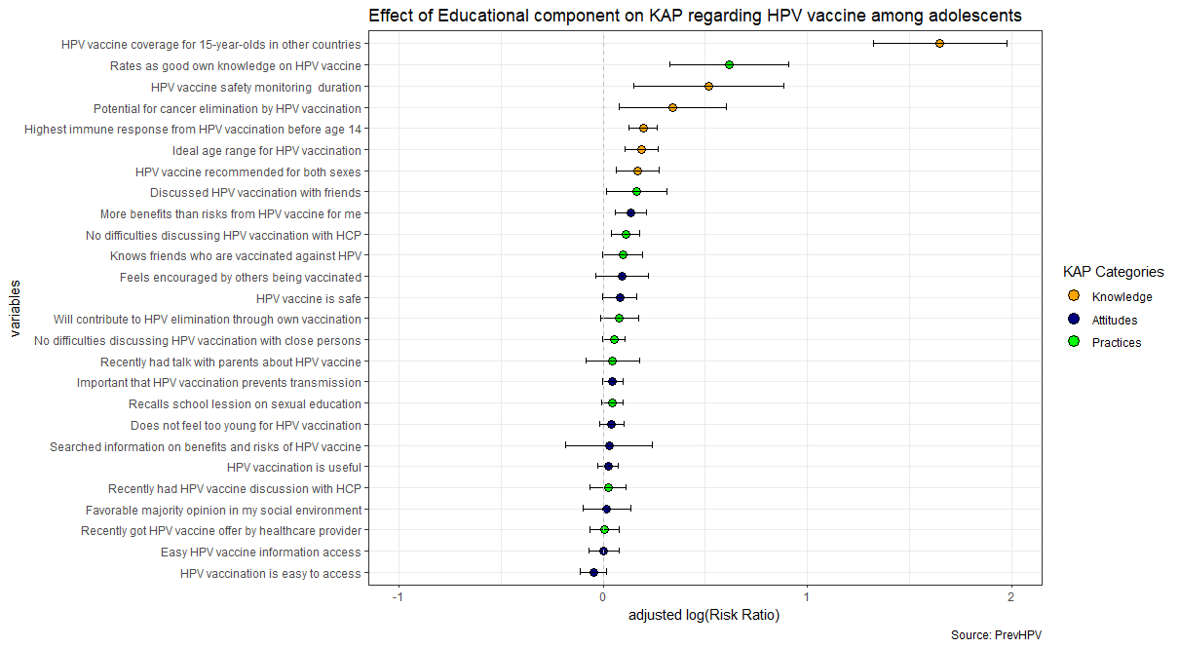
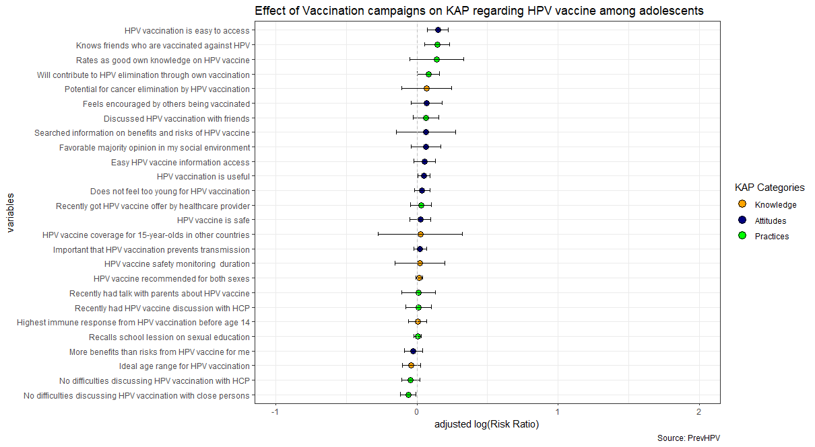
x
3.
Efficacité sur KAP
KABP
Effets décomposés (log des ratios de risque) d’un changement positif en item KAP individuel
Education, motivation, mobilisation
Campagne vaccinale au collège
↑↑ Connaissances motivantes
Couverture >80%: UK, PT
Monitoring de sécurité
Élimination cancer
Justif. vaccination ados, F&G
↑ « j’ai des bonnes connaissances sur le vaccin »
↑ Perception bénéfices-risques
↑ avoir parlé du vaccin aux ami.es
↑ Accessibilité perçue
↑ Ami.es vacciné.es
Dussault J. et al., manuscript soumis
Notes:
C:
Couverture UK, PT
Sécurité
Élimination
Âge et sexe
P: auto-éval. connaissance
A:
Plus de bénéfices que de risques
C:
Couverture
Sécurité
Élimination
Âge et sexe
P: auto-éval. conn
A:
Plus de bénéfices que de risques

